Slide 1
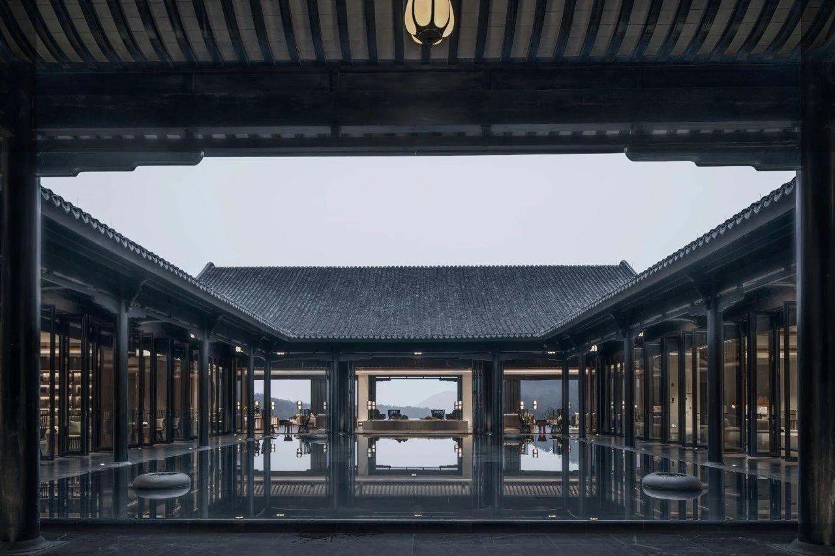



餐饮服务
学期、班级、授课教师

Slide 2



C O N T E N T S
06
05
04
餐饮经营管理
03
酒水与酒吧服务
02
中餐服务
宴会服务
01
餐饮服务基础
知识与技能
西餐服务

Slide 3
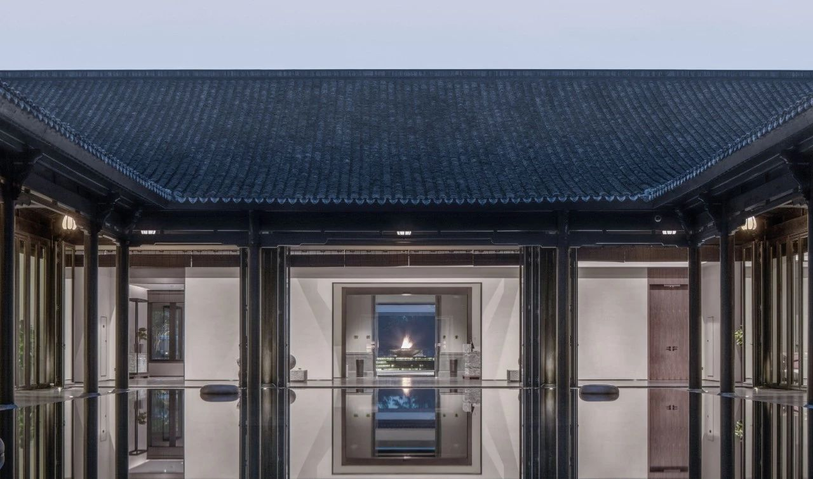


主题六
餐饮经营管理
任务1 餐饮日常管理
任务2 客人异议处理
任务3 餐饮安全规范

Slide 4



主题一
1.熟悉餐饮设备用品管理的相关知识
2.了解员工日常管理排班、考核和激励的方法
3.掌握餐饮服务质量管理的具体内容
4.了解客人投诉的原因，掌握投诉处理的原则
5.正确认识餐饮安全防范问题，并有效预防安全事故
知识目标
1.学会餐厅服务质量控制的方法，能够对餐饮服务的全过程进行质量监控
2.能够分析客人投诉的原因、心理，并能灵活处理客人异议
3.能够做好餐饮部常见事故的预防并及时采取有效处理措施
教学目标
能力目标
1.提高安全防范意识
2.提高服务意识，为客人提供细致、周到、热情的用餐服务
3.养成良好的职业素养，遇到问题时能够冷静的解决
素质目标

Slide 5





任务1
餐饮日常管理

Slide 6
主题六 餐饮经营管理
任务1 餐饮日常管理
最近，某餐厅的王经理忙的焦头烂额，这边刚把一肚子恼火的客人安抚完，那边主管又来求救，他就像个消防员一样到处“灭火”，究其原因，主要是近期正值年末宴请的高峰期，餐厅太忙，员工高强度工作身心疲惫，已无法保证服务质量，所以客人的投诉越来越多。
分析：随着社会的发展，人们对于餐饮的需求越来越高，餐饮行业得到了迅速的发展，但是也面临着各种各样的问题，如食品安全问题、员工管理问题、商业利益问题等。为了保证客人权益和餐厅的有序经营，需要制订科学的餐饮日常管理规定。

Slide 7
主题六 餐饮经营管理
任务1 餐饮日常管理
一、餐饮设备用品管理
餐厅在日常经营中使用大量的餐具和餐饮设施，合理管理这些物品和设施是保持饮食卫生、减少损耗、提高工作效率的首要条件。

Slide 8
主题六 餐饮经营管理
任务1 餐饮日常管理
（一）认识各类餐饮用品
餐厅常用设备
餐具器皿
布件
餐桌
餐椅
工作台
台式服务车
迎宾台、签到台、指示牌、致辞台
金属餐用具
陶瓷餐用具
玻璃餐用具
托盘
台布
装饰布
餐巾
桌裙

Slide 9
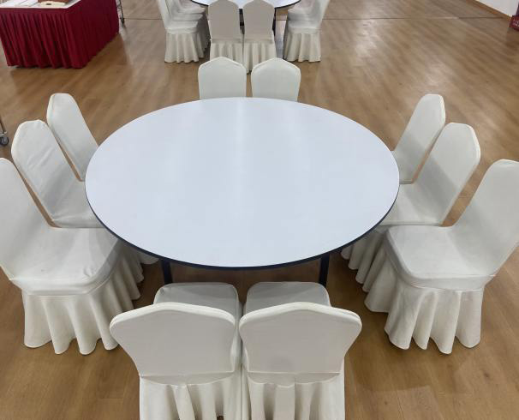
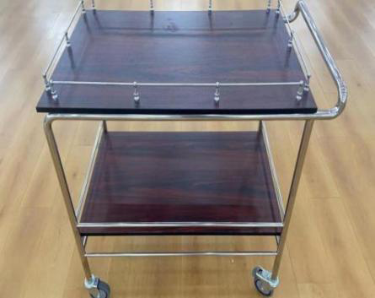
主题六 餐饮经营管理
任务1 餐饮日常管理
（一）认识各类餐饮用品
1. 餐厅常用设备
圆形餐桌
活动服务车

Slide 10
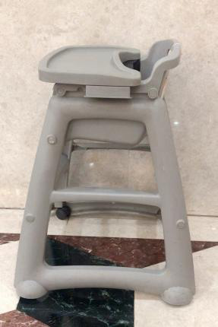
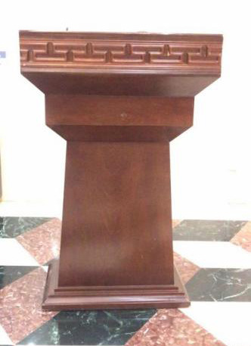
主题六 餐饮经营管理
任务1 餐饮日常管理
（一）认识各类餐饮用品
1. 餐厅常用设备
儿童餐椅
迎宾台

Slide 11
主题六 餐饮经营管理
任务1 餐饮日常管理
（一）认识各类餐饮用品
2. 餐具器皿
餐厅在日常经营中使用大量餐具和餐饮设施，合理管理这些物品和设施是保持饮食卫生、减少耗损、提高工作效率的重要条件。餐厅用具种类繁多，主要有金属餐用具、陶瓷餐用具、玻璃餐用具等。作为餐饮从业人员应熟悉餐厅物品的分类，了解各类物品的用途及保养要求，能够识别餐用具及餐用设备物品。

Slide 12
主题六 餐饮经营管理
任务1 餐饮日常管理
（一）认识各类餐饮用品
2. 餐具器皿
每种餐用具都要自己的特殊用途和保养要求，详见下表
1
（1）按不同种类、规格、型号分别存放。
（2）使用前检查有无破损，如缺口、裂缝等。
（3）及时清洗、消毒后存放，以防止二次污染。
（4）餐后收拾陶瓷餐具要大小分档、叠放有序，搬运时要装稳托平，防止碰撞打碎
（1）贵重餐用具由专人负责、分类造册、每天清点，而对于贵重餐具和大型宴会银器的领用、归还还有严格的手续。
（2）保持金属餐用具的清洁、光亮，轻拿轻放，分类存放。
（3）用过的银器要洗净并擦亮，还要对银器进行定期的保养。
金属餐用具
陶瓷餐用具
4
2
3
（1）托盘的选择要与所托载的物品大小、重量等相称。
（2）托盘不使用时，放在指定位置上，不可随处搁置。
（3）要时刻保持托盘的清洁卫生。
（4）营业结束后，托盘统一收齐交后勤清洗、消毒、保管。
（5）根据托盘的材质定期进行保养
玻璃餐用具
（1）先用冷水浸泡，除去酒味后再洗涤消毒。
（2）擦杯时用干净软布，力度适当，手不得直接接触杯身。
（3）运送及取用时用托盘，不可叠放，握住杯柄或杯子的下半部。
（4）摆台时仔细检查杯子的完好程度，从而保证
客人的安全
托盘

Slide 13
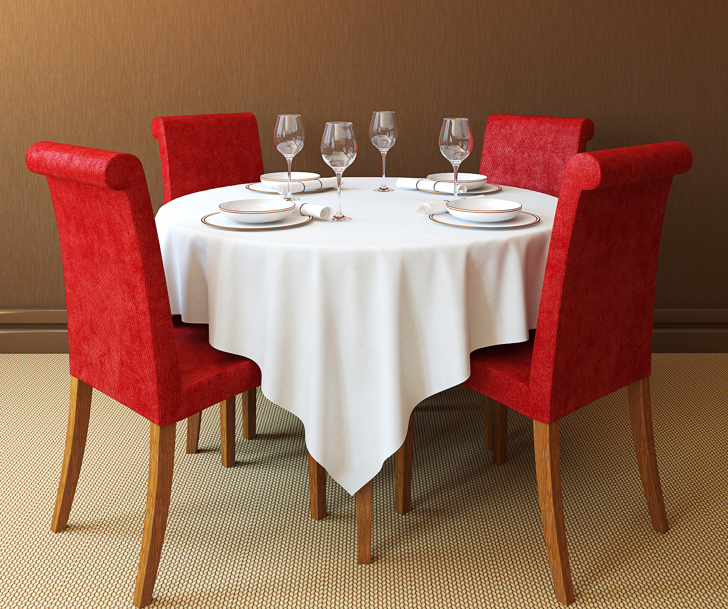
主题六 餐饮经营管理
任务1 餐饮日常管理
（一）认识各类餐饮用品
3. 布件
餐厅布件包括台布、装饰布、桌裙、餐巾、服务巾、托盘垫巾、椅套、窗帘等。台布、
装饰布、桌裙用来装饰餐台，而餐巾是客人用餐时的清洁方巾，也可装饰美化台面。
台布
装饰布
餐巾
桌裙

Slide 14
主题六 餐饮经营管理
任务1 餐饮日常管理
（二）餐饮用品的管理
餐具洗涤
餐具消毒
收盘
倒刮、分类装架
冲刷
清洗
卸架、分类存放
餐厅家具的使用与保养
煮沸消毒法
蒸汽消毒法
高锰酸钾溶液消毒法
漂白粉消毒法
红外线消毒法
84 消毒液消毒法
布件和地毯的正确使用与保养
严防受潮和曝晒
定期上蜡抛光
注意调节室内空气，适时通风
注意巧搬、轻放
布件
地毯
餐厅服务车的正确使用与保养

Slide 15
主题六 餐饮经营管理
任务1 餐饮日常管理
二、餐饮员工管理
餐饮员工管理的主要内容包括定额定员、员工激励与培训、合理安排班次和日常考核等。

Slide 16
主题六 餐饮经营管理
定额员工 01
任务1 餐饮日常管理
劳动定额是给岗位人员核定工作量标准，是餐饮管理的基础工作，是编制订员的依据；定员是餐饮部在确定岗位和劳动定额的基础上，核定人员的工作。定额定员应根据餐厅的经营服务方式、设备条件、营业时间、人员业务技术状况的不同情况，采用不同方法和标准进行。
员工激励与培训
02
提升服务水平是使酒店投入少、见效快的主要手段，提升服务水平的主要手段有激励和培训等。
有效的激励可以点燃员工的工作激情，使他们的工作动机更加强烈，服务自然就会更加主动、周到、热情。常见的激励手段一般有物质激励和精神激励。
培训工作是饭店的一项持续不断的重要工作，它是培养人才、提高酒店管理水平和服务水平的有效办法。
餐饮员工管理
合理安排班次和日常考核
03
合理安排班次及日常考核是餐饮部员工管理的主要任务，餐饮部作为酒店用工量最大的部门，在员工日常管理工作中应科学有效、合理协调，既要体现出员工的个人价值，还要为酒店创造更高的效益。

Slide 17
主题六 餐饮经营管理
任务1 餐饮日常管理
喜达屋关爱员工计划
喜达屋集团是全球最大的饭店及娱乐休闲集团之一，以其饭店的高档豪华著称。集团非常重视“寻找身边的榜样”，推出独特的政策--喜达屋关爱奖励。
奖励认可包括:
(1)关爱酒店生意杰出奖。这一奖励授予那些因出色行为、表现、创新等对酒店达屋生意有突出贡献的员工。
(2)关爱客人杰出奖。这一奖励授予那些在关爱客人过程中有突出行为、表现的员工。
(3)关爱同事杰出奖。这一奖励授予那些在关爱同事过程中有突出行为或表现的员工。

Slide 18
主题一 餐饮经营管理
任务1 餐饮日常管理
如何管理餐饮员工
某星级酒店刚开业一年多，就出现员工消极怠工的现象，吃、拿、送、损等事情天天发生，每天都有“辞职不干，抬腿走人”的员工，一年内换了三任总经理，员工换了三批，酒店的运营管理处于低水平维持中。卫生质量不好，服务水平提升不起来，客人消费反馈菜品口味不好，已经在周边商圈内形成不好的影响。总经理陈总一肚子委屈:为什么员工们不理解不配合呢?酒店的员工这么难管吗?原来，陈总在管理工作过程中遇到问题经常朝员工发火，动辄罚款、开除相威胁，导致员工抱怨不断，工作的积极性不高。
分析:员工的主观能动性是决定工作质量的重要因素，因此酒店企业应关注员工感受，视员工为企业的第一顾客，想方设法服务员工，减少员工的后顾之忧，这样员工才能努力工作，为企业创造财富，员工们就不难管理了。

Slide 19

【作业目标】
1. 熟悉餐厅物品的分类；指导各类物品的用途及保养要求；能够识别餐用具及餐用设备物品。
2.掌握酒店餐厅常见的激励手段；熟悉酒店餐厅培训的形式及方法。
【作业内容与要求】
1. 请调查了解你所在地区的星级酒店餐饮部现有的设备用品及其使用保养的方法，并进行比较分析，总结其优缺点。
2.简述员工激励有哪几种基本方法？

